Slide 1
الدرس التاسع عشر 18回目のレッスン ２０２３・12・09
أهلا وسهلا بكم جميعا

Slide 2
じゅぎょうのもくひょう
１－ある、ない文法 パート２
２－あたらしいたんご
３－アラビアの文化

Slide 3
مراجعة الحروف الأبجدية アラビア語のもじのふくしゅ
أ ب ت ث ج ح خ
د ذ ر ز س ش ص
ض ط ظ ع غ ف ق
ك ل م ن ه و ي

Slide 4
せんしゅうのごい
الحمامトイレ | へやالغرفة
مطبخだいどころ | ملعقةスプーン
غرفة النومしんしつ | سكينナイフ
شرفةバルコニー べランダ | صحنおさら
خزانةクローゼット | وعاء الطبخおなべ
مغسلةシンク | سجادةカーペット
ستائرカーテン | سريرベッド
شوكةフォーク | الضوءライト
Notes:
قراءة وكتابة

Slide 5
こんしゅうのごい
دولةくに | غربにし
وطنぼこく | قيمةかちかん
خريطةちず | احترامそんちょう
مدينةまち | اتصالむすぶ
قريةむら | وجودそんざい
شرقひがし | تقديمていきょうする
شمالきた | معدل معرفة القراءة والكتابةしきじりつ
جنوبみなみ | الشرق الأوسطちゅうとう
Notes:
قراءة وكتابة

Slide 7
よむのれんしゅう
ページ１７８に読んでください

Slide 8
ある・ないパート２
ページ５６－５９

Slide 9
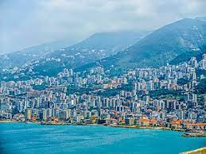
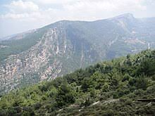
アラビアのぶんか
レバノンのしょうかい
https://www.youtube.com/watch?v=bwyPDtkMNYQ
https://www.youtube.com/watch?v=kkXSDw3vjpY
Images’ Source: Wikipedia

